Slide 1

Bonus · Módulo 4 · Laboratorio L12
El mismo agente
en Microsoft Foundry
Asíncrono
No ponderado
≈ 6 h
Se libera al cerrar la S11. Lo recorres a tu ritmo, sin clase en vivo.
No afecta ninguna nota. Quien lo completa recibe una certificación adicional.
~2 h de teoría y ~4 h de práctica. No computan dentro de las 66 h lectivas.
Bonus · El mismo agente en Microsoft Foundry · 01/35
Notes:
Qué mirar y en qué orden: este deck es material de autoestudio; síguelo junto a modulo-4-plus-foundry/README.md. Empieza por las tres tarjetas: el bonus es asíncrono (se libera al cerrar la S11), no ponderado (no toca tu nota; da una certificación adicional) y dura unas 6 h que no cuentan en las 66 h lectivas. La idea del bonus cabe en una línea: tomas el agente que ya construiste con Hugging Face, mueves el modelo a Microsoft Foundry, lo sirves como hosted agent y comparas ambos con evidencia propia. No vas a reescribir el agente: vas a comprobar qué porta sin cambios y qué no. Pregunta para ti: antes de empezar, anota qué piezas de tu agente crees que cambiarán al pasar a Foundry. Al final compararás tu predicción con lo que mediste. En tu laboratorio: L12 vive en modulo-4-plus-foundry/ (README.md, acceso-azure.md, host/main.py, host/azure.yaml y plantilla-comparativa.md).

Slide 2
Antes de empezar: dos vías de acceso
Es la primera y única vez que el curso menciona una tarjeta de crédito.
Vía A · Suscripción propia
Vía B · Proyecto del docente
Registras una tarjeta y usas el crédito inicial gratuito de Azure.
Sin tarjeta. El docente despliega un proyecto compartido y reparte claves temporales.
Creas tus propios recursos.
Te saltas la creación de recursos; haces todo lo demás.
Las 11 sesiones lectivas siguen sin pedir tarjeta: el principio P2 se mantiene íntegro dentro de las 66 h.
Bonus · El mismo agente en Microsoft Foundry · 02/35
Notes:
Qué mirar y en qué orden: lee primero la frase superior, porque es la condición de entrada del bonus. La Vía A usa el crédito inicial gratuito de Azure, pero exige registrar una tarjeta. Si no puedes o no quieres, la Vía B existe para que no llegues a mitad de la guía y encuentres un muro: el docente despliega un proyecto de Foundry compartido y reparte claves temporales. Con la Vía B no creas recursos, pero haces el resto del bonus. Las dos vías llevan al mismo entregable. Cierra con la nota inferior: las 11 sesiones lectivas nunca pidieron tarjeta y siguen sin pedirla. Pregunta para ti: ¿qué vía vas a usar y qué necesitas tener listo antes del paso 2? En tu laboratorio: modulo-4-plus-foundry/acceso-azure.md describe las dos vías; decide aquí y sigue la sección correspondiente.

Slide 3
Qué vas a poder hacer
Situar el modelo de recursos de Azure: suscripción → grupo → recurso → proyecto → deployment.
Configurar el cliente de chat Foundry y explicar qué piezas requieren adaptación.
Explicar qué es un hosted agent y el protocolo Responses.
Desplegar con azd y obtener un endpoint gestionado.
Comparar con evidencia Hugging Face y Foundry en 7 dimensiones.
Bonus · El mismo agente en Microsoft Foundry · 03/35
Notes:
Qué mirar y en qué orden: recorre los cinco objetivos de arriba abajo; siguen el orden de los 8 pasos. El 1 es vocabulario de Azure que el Curso 2 da por sabido. El 2 es el corazón técnico: cambiar el cliente de chat con la configuración de comun/provider.py y reconocer qué no porta sola (embeddings, memoria, guardrails). El 3 y el 4 llevan el agente a un hosting gestionado. El 5 es el entregable: un cuadro con datos que mides tú, no copiados de documentación. Pregunta para ti: ¿cuál de los cinco objetivos te exige algo que no hiciste en las sesiones 1 a 11? En tu laboratorio: cada objetivo tiene evidencia en el criterio de acreditación (captura de las 5 consultas, despliegue documentado y cuadro comparativo). Tenlo presente desde ahora.

Slide 4
La ruta en 8 pasos
# | Paso | Tipo | Tiempo
1 | Qué es Foundry y el modelo de recursos de Azure | Teoría | 30 min
2 | Elegir vía de acceso y preparar credenciales | Práctica | 30 min
3 | Crear el deployment del modelo y anotar las variables | Práctica | 30 min
4 | El switch: AI_PROVIDER=foundry y correr el mismo agente | Práctica | 30 min
5 | Hosted agent y el protocolo Responses | Teoría | 45 min
6 | Envolver el agente con ResponsesHostServer | Práctica | 45 min
7 | Desplegar con azd | Práctica | 45 min
8 | El cuadro comparativo | Teoría | 45 min
Bonus · El mismo agente en Microsoft Foundry · 04/35
Notes:
Qué mirar y en qué orden: lee la tabla por bloques. Pasos 1 a 3: entender Azure y conseguir credenciales (con la Vía B te saltas la creación de recursos). Paso 4: el switch, el momento del bloque; se hace antes de todo el hosting a propósito, porque es el más corto y el más revelador. Pasos 5 a 7: llevar el agente a un hosted agent y desplegarlo. Paso 8: el cuadro comparativo, que es lo que acredita. En total, unas 2 h de teoría y 4 h de práctica. Pregunta para ti: ¿por qué crees que el switch va antes del hosting y no al final? En tu laboratorio: los pasos 1 a 3 están en acceso-azure.md; los 4 a 8, en el README.md de modulo-4-plus-foundry/.

Slide 5
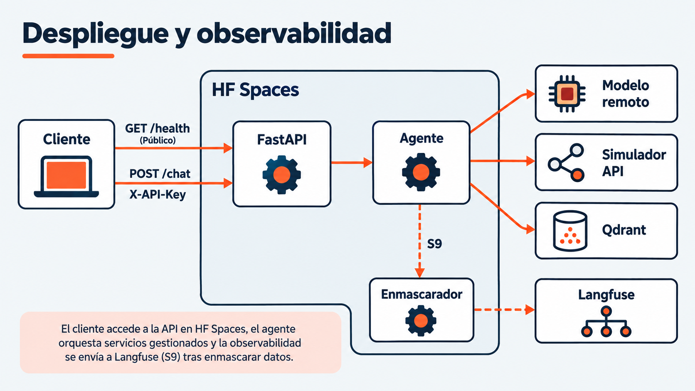
Punto de partida: tu agente en HF Spaces
Es la línea base que vas a comparar, no la arquitectura del host Foundry.
Conservar una interfaz no demuestra conservar el comportamiento.
Bonus · El mismo agente en Microsoft Foundry · 05/35
Notes:
Qué mirar y en qué orden: esta es tu arquitectura de la S8, la línea base del bonus; no es el host de Foundry. Recorre la frontera HF Spaces (FastAPI y el agente), luego las flechas del agente a los servicios externos (modelo remoto, Simulador API, Qdrant) y por último la telemetría enmascarada hacia Langfuse. En el bonus cambian el modelo y el hosting, pero tres piezas exigen revisión: la memoria, los guardrails y la compatibilidad de embeddings (indexación y consulta deben usar el mismo modelo). Ejemplo: Andina Seguros necesita conservar la recuperación de fuentes y sus límites de actuación al cambiar de plataforma. Error frecuente: concluir que todo es equivalente porque las tools se llaman igual. Pregunta para ti: ¿qué prueba necesitarías para afirmar que el nuevo despliegue conserva los controles? En tu laboratorio: tu checkpoint de L8 a L11 es el punto de partida de L12; no lo modifiques antes de medir la línea base.

Slide 6
Foundry en este bonus
Microsoft Foundry es la plataforma que el bonus usa para modelos y hosting gestionado.
Paso 4 · Se mueve el modelo
Pasos 5–7 · Se mueve el host
Se queda donde estaba
El cliente de chat apunta a un deployment de Foundry.
El grafo del agente se sirve como hosted agent.
Qdrant, Langfuse, el simulador de industria, tus tools y tus guardrails.
Bonus · El mismo agente en Microsoft Foundry · 06/35
Notes:
Qué mirar y en qué orden: primero la definición, tal como la usa el glosario del curso: plataforma para modelos y hosting gestionado. Luego las tres tarjetas de izquierda a derecha. En el paso 4 mueves una sola pieza, el modelo. En los pasos 5 a 7 mueves el host: el grafo del agente pasa a servirse como hosted agent. Todo lo demás se queda donde estaba: Qdrant, Langfuse, el simulador de industria y tu código de tools y guardrails. Separar estos tres planos evita el error del glosario: creer que un switch conserva automáticamente todos los controles. Pregunta para ti: si solo se mueve el modelo, ¿por qué habría que revisar los embeddings? En tu laboratorio: comun/provider.py concentra el cambio de modelo; host/main.py, el cambio de host.

Slide 7

Modelo de recursos: la suscripción
Suscripción
Suscripción
Nivel raíz de tu cuenta de Azure.
Cada nivel existe para agrupar permisos y costos.
Bonus · El mismo agente en Microsoft Foundry · 07/35
Notes:
Qué mirar y en qué orden: esta es la primera de cinco diapositivas con la misma composición; en cada una aparece un nivel nuevo, marcado con borde grueso y relleno coral claro, y los anteriores quedan como contexto. Empieza por la suscripción: el nivel raíz de tu cuenta de Azure. Retén la regla que se repite en toda la jerarquía: cada nivel existe para agrupar permisos y costos. Con la Vía B no creas estos niveles, pero necesitas el vocabulario: el Curso 2 lo da por sabido. Pregunta para ti: ¿en qué nivel mirarías si quieres saber cuánto te está costando el bonus? En tu laboratorio: acceso-azure.md, sección El modelo de recursos de Azure (paso 1 del README).

Slide 8
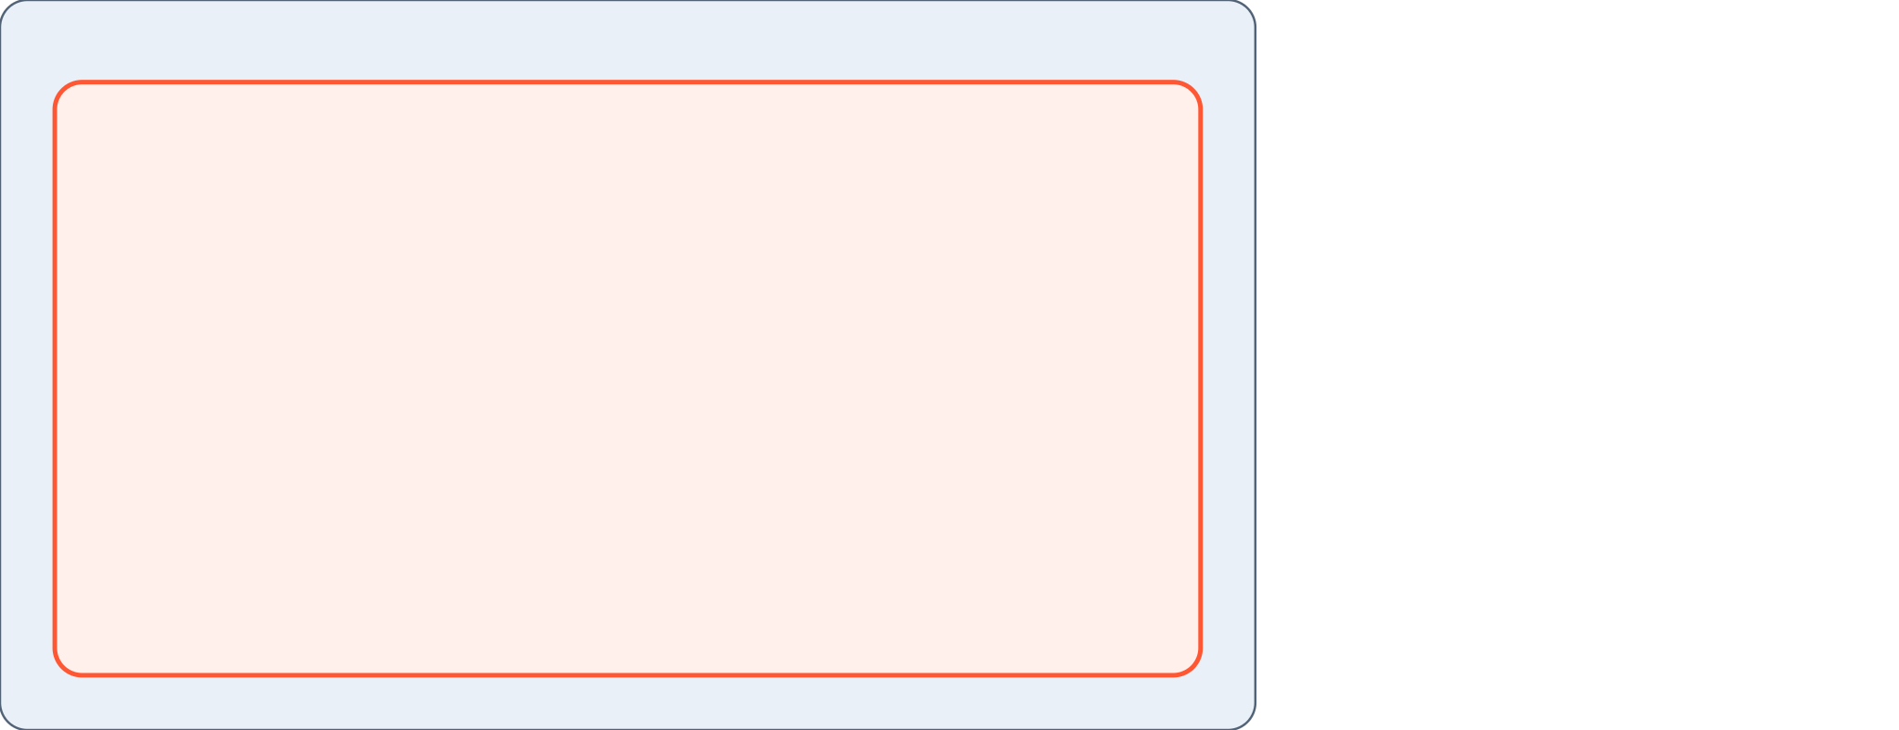
Modelo de recursos: el grupo
Suscripción
Grupo de recursos
Grupo de recursos
La unidad que normalmente se borra entera al terminar.
Evita dejar recursos huérfanos cobrando.
rg-curso-langchain-bonus
Bonus · El mismo agente en Microsoft Foundry · 08/35
Notes:
Qué mirar y en qué orden: la composición es la misma; ahora aparece el grupo de recursos dentro de la suscripción. Es la unidad que normalmente se borra entera al terminar, y por eso conviene nombrarlo de forma reconocible, por ejemplo rg-curso-langchain-bonus. Borrar el grupo evita dejar recursos huérfanos cobrando cuando termines el bonus. Pregunta para ti: ¿qué pasaría si creas el recurso de Foundry fuera de un grupo que puedas identificar y borrar? En tu laboratorio: acceso-azure.md, Vía A, paso 2 (crear el grupo de recursos).

Slide 9
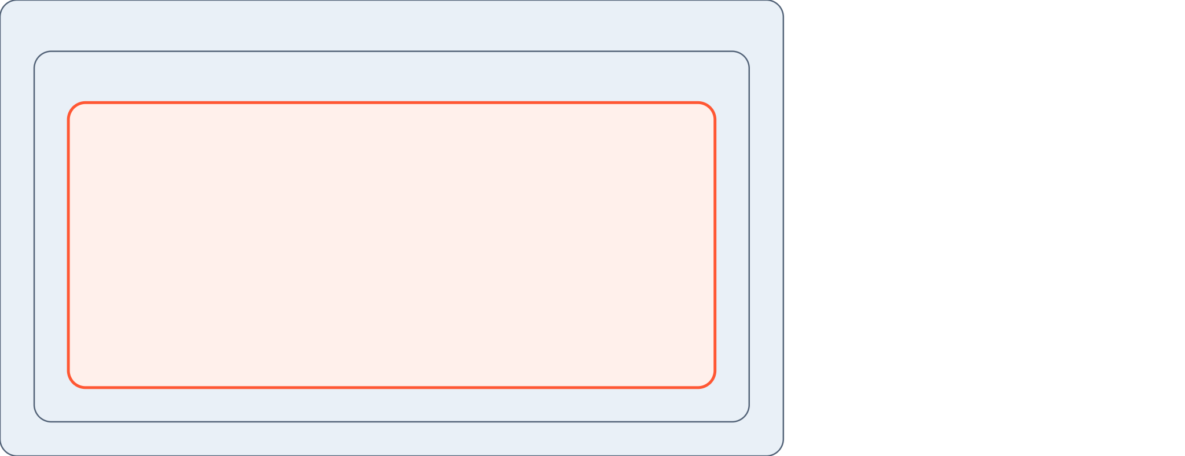
Modelo de recursos: el recurso Foundry
Suscripción
Recurso de Azure AI Foundry
Grupo de recursos
Recurso de Azure AI Foundry
Se crea dentro del grupo.
Dentro de él vive el proyecto.
Bonus · El mismo agente en Microsoft Foundry · 09/35
Notes:
Qué mirar y en qué orden: dentro del grupo aparece el recurso de Azure AI Foundry. Todavía no es donde trabajas: es el recurso que contiene al proyecto. Fíjate en el anidamiento: cada caja vive dentro de la anterior y hereda su agrupación de permisos y costos. Pregunta para ti: si borras el grupo de recursos, ¿qué pasa con este recurso y con todo lo que contiene? En tu laboratorio: acceso-azure.md, Vía A, paso 3 (crear el recurso de Azure AI Foundry y, dentro, un proyecto). Los nombres del portal pueden cambiar; comprueba el acceso antes de la práctica.

Slide 10
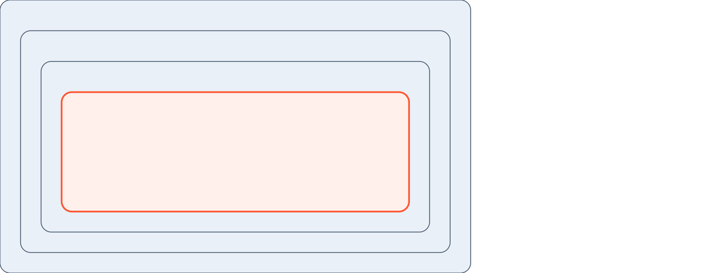
Modelo de recursos: el proyecto
Suscripción
Proyecto
Grupo de recursos
Entrega el endpoint y la clave de API.
Recurso de Azure AI Foundry
Proyecto
El despliegue de hosted agents exige el rol Foundry Project Manager.
Bonus · El mismo agente en Microsoft Foundry · 10/35
Notes:
Qué mirar y en qué orden: ahora aparece el proyecto dentro del recurso. Es el nivel que te entrega lo que la aplicación necesita para conectarse: el endpoint y una clave de API. También es donde se verifica un permiso: el despliegue de hosted agents del paso 7 exige el rol Foundry Project Manager en el proyecto; compruébalo antes de llegar allí. Pregunta para ti: ¿qué dos datos del proyecto vas a copiar a tu .env? En tu laboratorio: acceso-azure.md, Vía A, pasos 5 y 6 (endpoint, clave y rol).

Slide 11
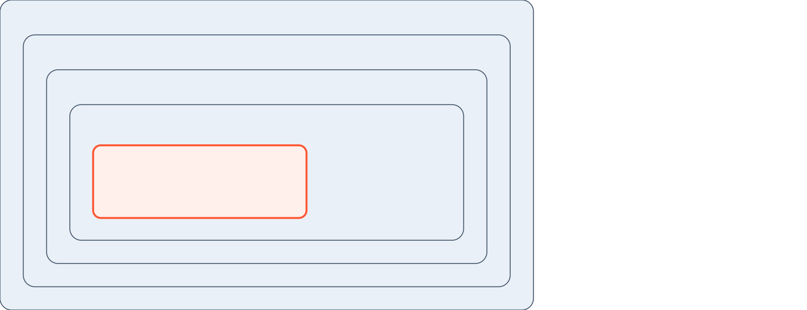
Modelo de recursos: el deployment
Suscripción
Deployment del modelo
Grupo de recursos
Recurso de Azure AI Foundry
Un modelo de chat desplegado en el proyecto.
Proyecto
Su nombre es el que usa la aplicación en AI_MODEL.
Deployment
gpt-4.1-mini (ej.)
ej. gpt-4.1-mini
Bonus · El mismo agente en Microsoft Foundry · 11/35
Notes:
Qué mirar y en qué orden: el último nivel es el deployment del modelo, dentro del proyecto. Es un modelo de chat desplegado, por ejemplo gpt-4.1-mini. Error frecuente: confundir el nombre del modelo con el nombre del deployment. La aplicación usa el nombre del deployment, y ese es el valor de AI_MODEL. Anótalo al crearlo. Con esto la jerarquía queda completa: suscripción, grupo, recurso, proyecto y deployment. Pregunta para ti: ¿qué nombre necesita la aplicación para invocar el deployment? En tu laboratorio: acceso-azure.md, Vía A, paso 4 (crear el deployment y anotar su nombre).

Slide 12
Vía A y Vía B, lado a lado
Aspecto | Vía A · Suscripción propia | Vía B · Proyecto del docente
Para quién | Quien puede registrar una tarjeta | Quien no quiere o no puede registrarla
Quién paga | Tú, con el crédito inicial gratuito | El docente, por el proyecto compartido
Recursos | Los creas tú, del grupo al deployment | Ya existen: recibes las variables
Claves | Las generas en tu proyecto | Temporales, rotadas al cerrar el bonus
Qué se pierde | Nada de la guía | La creación de recursos (recorrido guiado)
Qué te deja | Tu entorno; prerrequisito del Curso 2 | El bonus completo desde el paso 4
Bonus · El mismo agente en Microsoft Foundry · 12/35
Notes:
Qué mirar y en qué orden: lee la tabla fila por fila, comparando las dos columnas. Las dos vías llegan al mismo entregable; cambia quién paga, quién crea los recursos y de dónde salen las claves. Con la Vía A registras una tarjeta, usas el crédito inicial gratuito y creas tú la jerarquía de recursos; te queda tu propio entorno, que además es prerrequisito del Curso 2. Con la Vía B no registras tarjeta: el docente paga el consumo del proyecto compartido y te reparte claves temporales; pierdes la creación de recursos y la sustituyes por el recorrido guiado. Pregunta para ti: ¿qué fila decide tu elección: el pago, el entorno propio o el tiempo disponible? En tu laboratorio: acceso-azure.md tiene una sección por vía; las dos terminan en el mismo .env y en el paso 4.

Slide 13
Vía A · Suscripción propia
Crea una cuenta de Azure: requiere una tarjeta para verificación; el crédito inicial es gratuito.
Crea un grupo de recursos reconocible, por ejemplo rg-curso-langchain-bonus.
Dentro del grupo, crea un recurso de Azure AI Foundry y, dentro de él, un proyecto.
En el proyecto, crea un deployment de un modelo de chat (por ejemplo gpt-4.1-mini) y anota su nombre.
Anota el endpoint y genera una clave de API del proyecto.
Comprueba que tienes el rol Foundry Project Manager: lo exige el despliegue del paso 7.
Los nombres y la ubicación de las opciones del portal pueden cambiar: comprueba el acceso antes de empezar.
Bonus · El mismo agente en Microsoft Foundry · 13/35
Notes:
Qué mirar y en qué orden: estos seis pasos recorren de arriba abajo la jerarquía que acabas de ver. Primero la cuenta (con tarjeta para verificación y crédito inicial gratuito), luego el grupo de recursos con un nombre que puedas reconocer y borrar, después el recurso de Azure AI Foundry con su proyecto, el deployment de un modelo de chat y, por último, el endpoint, la clave y el rol Foundry Project Manager. Anota cada valor en cuanto lo tengas; los usarás en el .env de la diapositiva siguiente. Pregunta para ti: al terminar el bonus, ¿qué recurso borrarías para no dejar nada cobrando? En tu laboratorio: acceso-azure.md, Vía A. Si alguna opción del portal no aparece donde indica la guía, búscala por su nombre: la interfaz puede cambiar.

Slide 14
Vía B · Proyecto del docente
Qué | Detalle
Quién paga | El docente, con el consumo del proyecto compartido
Claves | Temporales, rotadas al cerrar el periodo del bonus
Límite | Un deployment pequeño; la cuota disponible se anuncia al repartir las claves
Qué se pierde | La creación de recursos (pasos 2 a 4 de la Vía A); se sustituye por el recorrido guiado
Completas tu .env con las variables que reparte el docente y saltas directo al paso 4.
Bonus · El mismo agente en Microsoft Foundry · 14/35
Notes:
Qué mirar y en qué orden: la Vía B tiene la misma importancia que la A; solo cambia quién crea los recursos. Lee la tabla: el docente paga el consumo del proyecto compartido, tus claves son temporales y se rotan al cerrar el periodo del bonus, y el deployment es pequeño, con una cuota que se anuncia al repartir las claves. Lo único que pierdes es crear los recursos; el vocabulario de la jerarquía lo repasas igual, en el recorrido guiado. Después completas tu .env con AI_ENDPOINT, AI_API_KEY y AI_MODEL, y saltas al paso 4. Pregunta para ti: como la cuota es compartida, ¿cómo organizarías tus pruebas para no gastarla en repeticiones innecesarias? En tu laboratorio: acceso-azure.md, Vía B. Revisa con el docente los pasos de la guía y guarda las claves solo en tu .env, nunca en el repositorio.

Slide 15
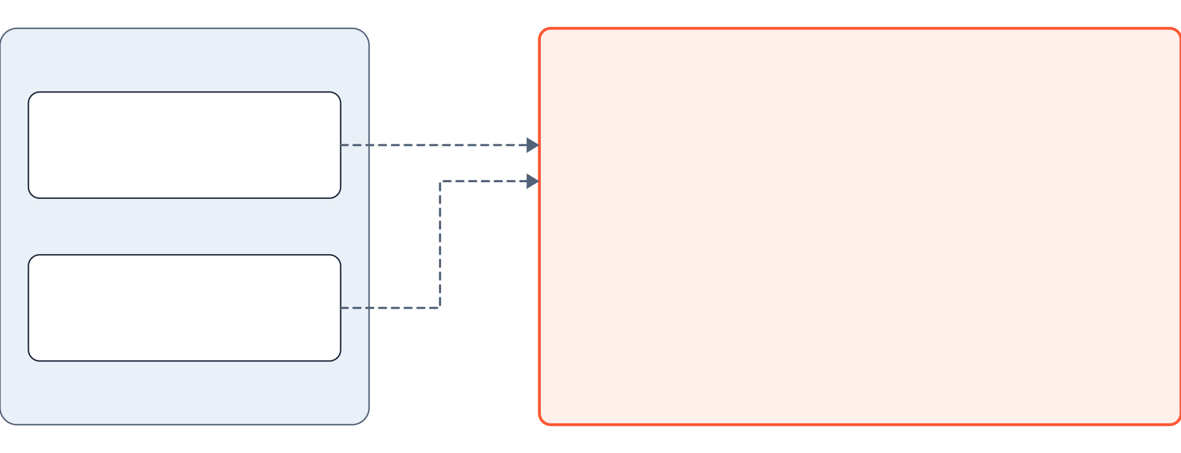
Del recurso al .env
Proyecto
.env
endpoint
y clave
AI_PROVIDER=foundry
AI_ENDPOINT=https://<recurso>…/openai/v1
AI_API_KEY=<clave del proyecto>
AI_MODEL=<deployment, ej. gpt-4.1-mini>
AI_EMBEDDING_MODEL=<modelo> # solo con RAG
# Lo usa el hosting, no comun/settings.py:
FOUNDRY_PROJECT_ENDPOINT=
https://<recurso>…/api/projects/<proyecto>
Endpoint y clave
del proyecto
nombre
Deployment
gpt-4.1-mini (ej.)
Bonus · El mismo agente en Microsoft Foundry · 15/35
Notes:
Qué mirar y en qué orden: esta diapositiva retoma la jerarquía de recursos y la conecta con tu .env. A la izquierda, el proyecto: de él sale el endpoint y la clave de API (AI_ENDPOINT y AI_API_KEY); del deployment sale el nombre que va en AI_MODEL. Las flechas son discontinuas porque es configuración, no ejecución. Luego lee el .env de arriba abajo: AI_PROVIDER=foundry activa el proveedor; AI_ENDPOINT es la URL /openai/v1 del recurso (así la escribe .env.example y la consume comun/provider.py); AI_EMBEDDING_MODEL solo importa si usas RAG. FOUNDRY_PROJECT_ENDPOINT es otra URL, la del proyecto (/api/projects/<proyecto>): la usa el hosting, no comun/settings.py. No confundas las dos. Con la Vía B recibes estos valores del docente. Pregunta para ti: ¿qué variable dejarías vacía si tu agente no usara RAG, y por qué? En tu laboratorio: .env (a partir de .env.example, sección SOLO bonus de Foundry) y comun/settings.py, que es el único lugar que declara estas variables.

Slide 16
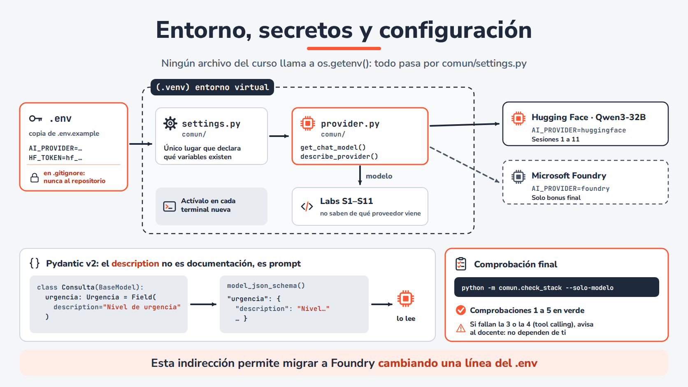
El código no conoce a su proveedor
Matiz del bonus
El pie resume la idea: cambiar de proveedor es configuración, no código.
En la práctica configuras proveedor, endpoint, credenciales y modelo, y resuelves los embeddings si usas RAG.
Bonus · El mismo agente en Microsoft Foundry · 16/35
Notes:
Qué mirar y en qué orden: esta imagen es de la Sesión 0. Sigue la cadena .env → settings.py → provider.py → labs, y fíjate en la línea discontinua hacia Microsoft Foundry, marcada como solo bonus: ya estaba anunciada desde el inicio del curso. Ningún archivo del curso llama a os.getenv() por su cuenta; todo pasa por comun/settings.py, y ningún laboratorio instancia el modelo: todos piden get_chat_model(). Ahora la corrección: el pie dice que basta cambiar una línea del .env. Resume la idea, pero para Foundry configuras proveedor, endpoint, credenciales y modelo, y si usas RAG compruebas los embeddings. Ignora aquí el panel de Pydantic: pertenece a la S0. Pregunta para ti: ¿qué ocurriría con el switch si algún laboratorio llamara a os.getenv() o instanciara ChatOpenAI por su cuenta? En tu laboratorio: comun/provider.py, funciones get_chat_model() y describe_provider(), que imprime el proveedor activo al iniciar.

Slide 17
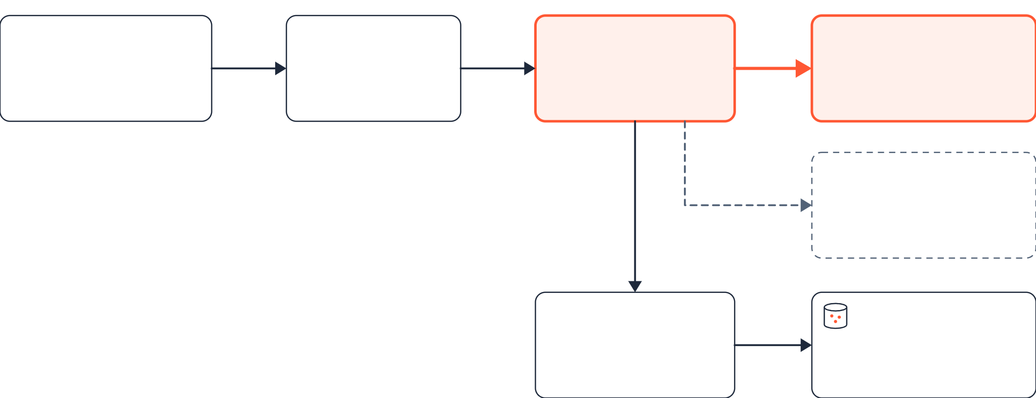
El switch: estado actual
.env
lee
settings.py
config
provider.py
chat
Hugging Face
AI_PROVIDER=
huggingface
comun/
get_chat_model()
Qwen3-32B
Hoy, AI_PROVIDER=huggingface. Ningún laboratorio instancia el modelo: todos piden get_chat_model().
solo bonus
Microsoft Foundry
modelo
deployment
Agente del curso
RAG
Qdrant
no conoce al proveedor
colección del track
Bonus · El mismo agente en Microsoft Foundry · 17/35
Notes:
Qué mirar y en qué orden: primera de tres diapositivas con la misma composición. Recorre de izquierda a derecha: el .env con AI_PROVIDER=huggingface, settings.py que lo lee, provider.py que resuelve el modelo y, en foco, Hugging Face con la flecha activa. Debajo, el agente del curso recibe el modelo sin saber de dónde viene, y consulta Qdrant para RAG. Foundry aparece en discontinua: existe como opción, pero no está activo. Así ha funcionado tu agente desde el L1. Pregunta para ti: ¿cuántos archivos de tus laboratorios mencionan a Hugging Face directamente? La respuesta esperada es ninguno, salvo comun/. En tu laboratorio: comun/provider.py, get_chat_model(); ejecuta describe_provider() para ver el proveedor activo.

Slide 18
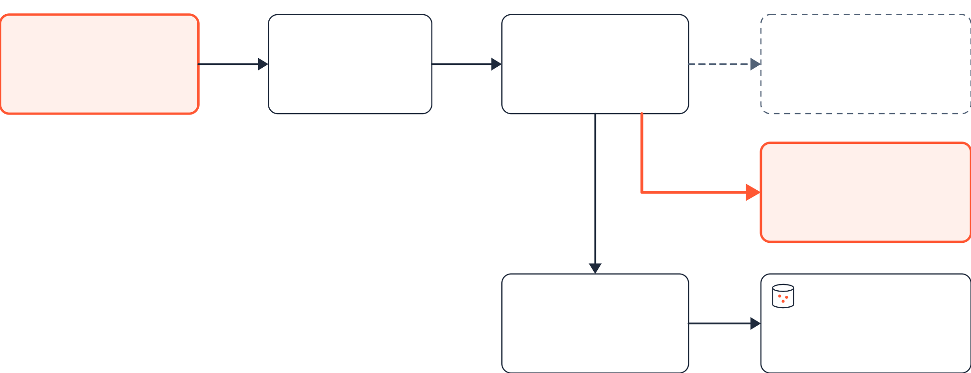
El switch: AI_PROVIDER=foundry
.env
lee
settings.py
config
provider.py
chat
Hugging Face
AI_PROVIDER=
foundry
comun/
get_chat_model()
Qwen3-32B
Mismo objeto ChatOpenAI, otro endpoint: los dos proveedores se consumen por la API compatible con OpenAI. Exige AI_ENDPOINT, AI_API_KEY y AI_MODEL.
chat
Microsoft Foundry
modelo
deployment
Agente del curso
RAG
Qdrant
no conoce al proveedor
colección del track
Bonus · El mismo agente en Microsoft Foundry · 18/35
Notes:
Qué mirar y en qué orden: misma composición; ahora el .env dice AI_PROVIDER=foundry y la flecha activa va de provider.py a Microsoft Foundry. El código del agente no cambia: get_chat_model() devuelve otro ChatOpenAI, con el endpoint /openai/v1 de Foundry. Funciona porque los dos proveedores se exponen con la API compatible con OpenAI. Pero cambiar AI_PROVIDER no basta: provider.py exige AI_ENDPOINT, AI_API_KEY y AI_MODEL, y falla con un error si falta alguno. Hugging Face queda en discontinua: disponible, no activo. Pregunta para ti: si el endpoint es compatible con OpenAI, ¿garantiza eso que el modelo responda igual a tus consultas? En tu laboratorio: comun/provider.py, rama foundry de get_chat_model(); comun/settings.py, variables AI_ENDPOINT, AI_API_KEY y AI_MODEL.

Slide 19
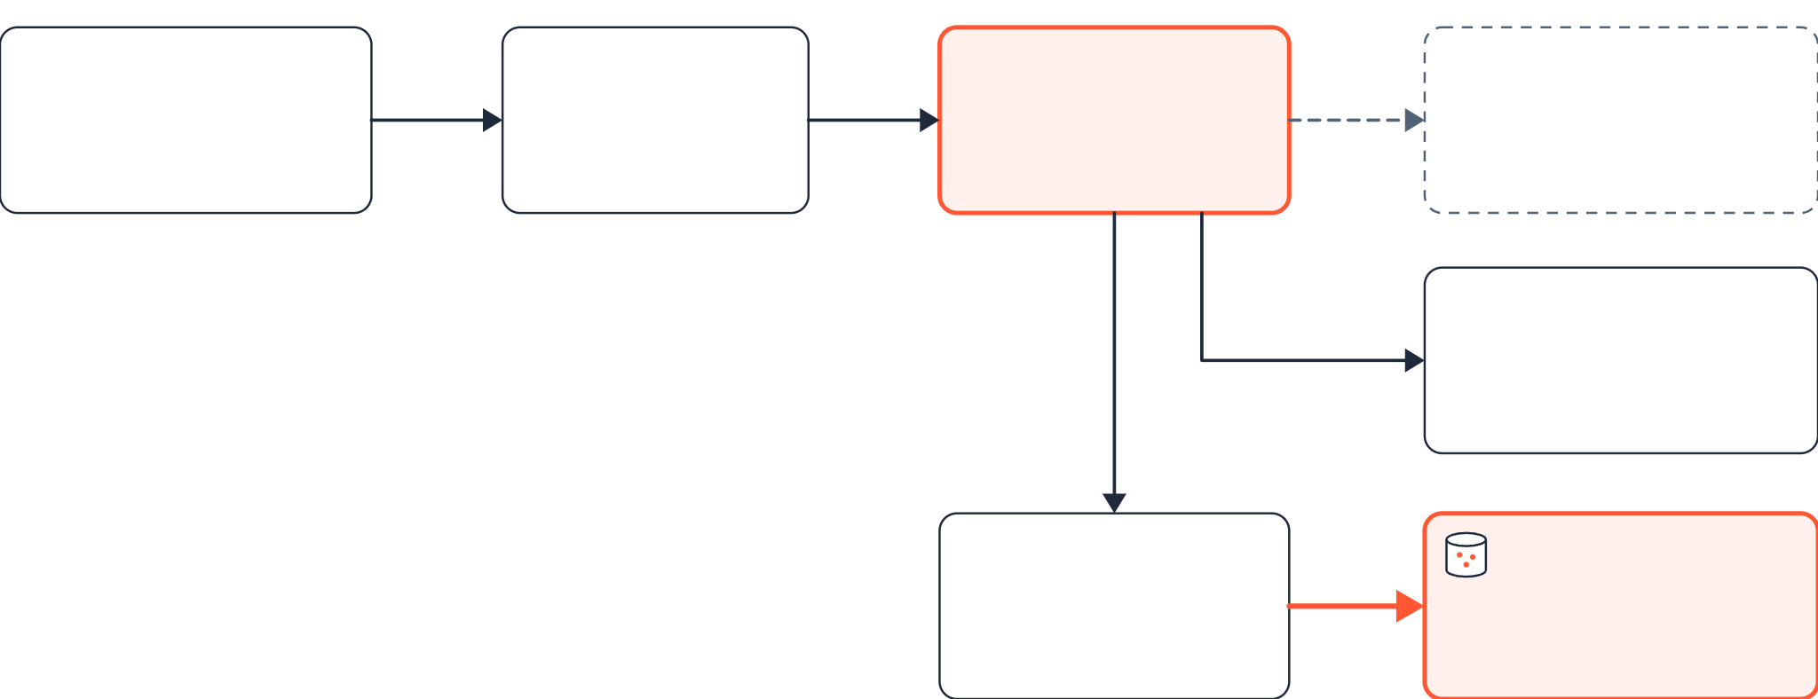
El switch también cambia los embeddings
.env
lee
settings.py
config
provider.py
chat
Hugging Face
AI_PROVIDER=
foundry
comun/
get_embeddings()
Qwen3-32B
chat y
embeddings
get_embeddings() también cambia con AI_PROVIDER. Igual dimensión no implica igual espacio vectorial: si cambia el modelo, reindexa.
modelo
Microsoft Foundry
deployment
Agente del curso
RAG
Qdrant
no conoce al proveedor
colección del track
Bonus · El mismo agente en Microsoft Foundry · 19/35
Notes:
Qué mirar y en qué orden: misma composición; el foco pasa a provider.py, ahora con get_embeddings(), y a Qdrant. La flecha activa es la consulta RAG del agente. AI_PROVIDER no cambia solo el chat: también cambia el modelo de embeddings. Tu colección de Qdrant se indexó con embeddings de Hugging Face; si consultas con embeddings de Foundry, los vectores pueden no ser comparables. Igual dimensión no implica igual espacio vectorial. Antes de ejecutar RAG, comprueba el modelo de embeddings de indexación y de consulta; si cambia, reindexa en una colección compatible. Pregunta para ti: ¿qué síntoma verías en las respuestas si consultaras una colección indexada con otro modelo de embeddings? En tu laboratorio: comun/provider.py, get_embeddings(), y comun/vectorstore.py; AI_EMBEDDING_MODEL en el .env.

Slide 20
Alcance de la portabilidad
Conservar la interfaz no garantiza igual comportamiento: repetir las consultas y registrar diferencias.
Pieza | Situación del código actual
Cliente de chat y system prompt | Reutilizables mediante la abstracción del curso
Tools de negocio L4 | Se importan desde sus checkpoints
Memoria y guardrails L5/L6 | El host no los incorpora: requiere adaptación al grafo
Embeddings y colección Qdrant | AI_PROVIDER también cambia embeddings; reutilizar la colección exige conservar el mismo espacio vectorial o reindexar
Hosting | ResponsesHostServer recibe un grafo construido por create_agent(); no envuelve directamente responder()
Bonus · El mismo agente en Microsoft Foundry · 20/35
Notes:
Qué mirar y en qué orden: esta tabla es la del README, tal cual. comun/provider.py permite seleccionar el cliente de chat mediante AI_PROVIDER, con endpoint, credenciales y modelo Foundry configurados; la tabla dice qué hace cada pieza con ese cambio. Léela de arriba abajo, de lo que porta sin esfuerzo a lo que exige trabajo: el cliente de chat y el system prompt se reutilizan; las tools del L4 se importan desde sus checkpoints; la memoria y los guardrails no entran en el host y requieren adaptación al grafo; los embeddings cambian con el proveedor; y el hosting recibe un grafo de create_agent(), no la función responder() de tus laboratorios. Pregunta para ti: ¿cuál de estas filas es la que más riesgo tiene de pasar desapercibida si solo pruebas una consulta? En tu laboratorio: modulo-4-plus-foundry/README.md, sección Alcance de la portabilidad; vuelve a ella cuando registres diferencias en el cuadro comparativo.

Slide 21
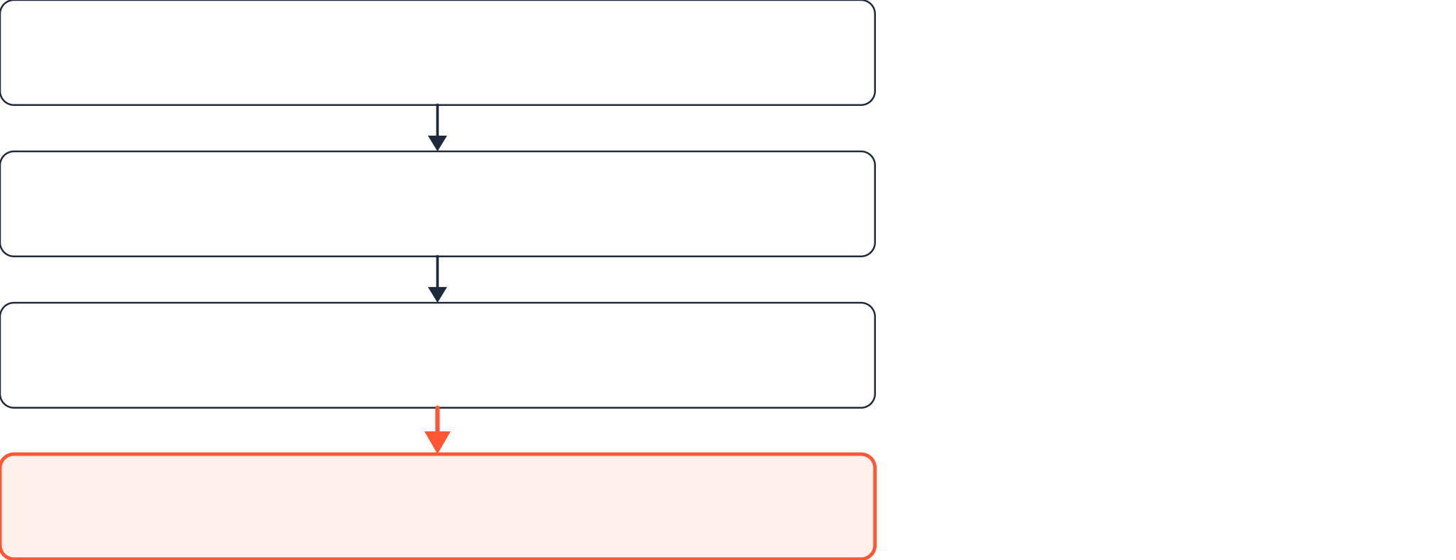
Paso 4 · La misma batería, dos proveedores
1 · Batería contra Hugging Face
La batería
5 consultas del track → anotar respuestas
respuestas HF anotadas
5 de las 30 consultas de tu track, tomadas de:
2 · Configurar Foundry
proveedor, endpoint, credenciales y modelo;
embeddings compatibles si usas RAG
recursos/golden/
consultas-<track>.json
configuración lista
Las mismas 5 en los dos proveedores.
3 · La misma batería contra Foundry
5 consultas → anotar respuestas
respuestas Foundry anotadas
4 · Comparar
diferencias de comportamiento y configuración,
sin asumir equivalencia
Bonus · El mismo agente en Microsoft Foundry · 21/35
Notes:
Qué mirar y en qué orden: este es el momento del bloque y va antes de todo el hosting. Sigue los cuatro pasos de arriba abajo. Primero corres la batería contra Hugging Face y anotas las respuestas: es tu línea base. Después configuras proveedor, endpoint, credenciales y modelo, y si usas RAG resuelves la compatibilidad de embeddings. Luego corres la misma batería contra Foundry y anotas. El paso en foco es comparar: registras diferencias de comportamiento y de configuración, sin asumir equivalencia. La batería son 5 de las 30 consultas de tu track en recursos/golden/consultas-<track>.json; usa exactamente las mismas 5 en los dos proveedores, o la comparación no vale. Pregunta para ti: ¿qué criterio usarás para elegir las 5 consultas, de modo que cubran tools distintas y al menos un caso de RAG? En tu laboratorio: recursos/golden/ y la sección 3 de plantilla-comparativa.md (Calidad de respuesta), donde anotas las 5 respuestas lado a lado.

Slide 22
¿Funciona el switch?
python -m comun.check_stack --solo-modelo
Qué comprueba
Qué demuestra
Con AI_PROVIDER=foundry en el .env, debe pasar en verde igual que con huggingface.
Que comun/provider.py está haciendo su trabajo. --solo-modelo omite Qdrant y Langfuse.
Bonus · El mismo agente en Microsoft Foundry · 22/35
Notes:
Qué mirar y en qué orden: primero el comando, que ya conoces de la S0. Luego las dos tarjetas. La comprobación debe pasar en verde con AI_PROVIDER=foundry igual que pasaba con huggingface: esa es la prueba de que comun/provider.py resuelve el nuevo proveedor. La opción --solo-modelo omite Qdrant y Langfuse, así que aísla el modelo; que pase no dice nada todavía sobre embeddings ni sobre la colección. Hazlo antes de correr la batería contra Foundry: si falla aquí, el problema es de configuración, no de tu agente. Pregunta para ti: si esta comprobación pasa pero tus respuestas RAG empeoran, ¿dónde buscarías la causa primero? En tu laboratorio: comun/check_stack.py, ejecutado desde la raíz del repositorio con el entorno virtual activo; acceso-azure.md, sección Verificación de que el switch funciona.

Slide 23
¿Qué habría hecho falta cambiar si el agente hubiera instanciado ChatOpenAI directamente en cada archivo?
La respuesta —11 laboratorios— es el argumento entero a favor de la indirección que arrastras desde el L1.
Bonus · El mismo agente en Microsoft Foundry · 23/35
Notes:
Qué mirar y en qué orden: esta es la pregunta que cierra el paso 4. Antes de leer la respuesta, piénsala tú: cuenta mentalmente cuántos archivos crean un modelo en tus laboratorios. Luego lee la frase inferior. Si cada laboratorio hubiera instanciado ChatOpenAI por su cuenta, pasar a Foundry habría exigido tocar los 11 laboratorios. Con comun/provider.py, el cambio vive en un solo lugar. Esa indirección la usas desde el L1, quizá sin haber entendido del todo por qué; aquí se ve su valor. Recuerda el límite: la indirección resuelve el cliente de chat, no garantiza el mismo comportamiento ni porta sola embeddings, memoria o guardrails. Pregunta para ti: ¿qué otra pieza de tu agente se beneficiaría de una indirección parecida? En tu laboratorio: la dimensión 5 del cuadro comparativo (Portabilidad) se mide en archivos tocados; anota cuántos tocaste para volver a Hugging Face.

Slide 24
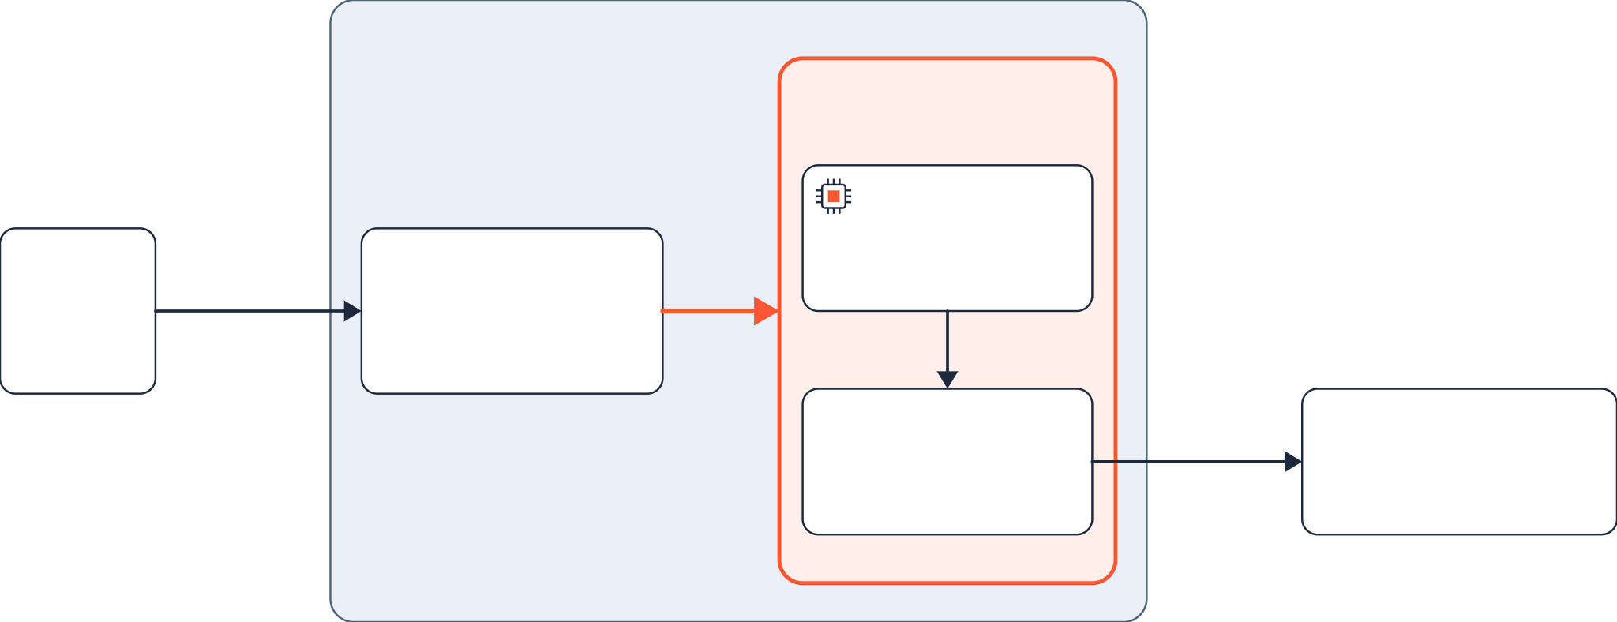
Qué es un hosted agent
Hosted agent · Foundry
La plataforma aloja el grafo del agente.
Agent
create_agent()
LLM
POST
/responses
deployment Foundry
Servidor host
invoca
Cliente
ResponsesHostServer
propone
Runtime + bucle
ejecuta
Tools L4
ejecuta las tools
retriever L5
simulador · Qdrant
Bonus · El mismo agente en Microsoft Foundry · 24/35
Notes:
Qué mirar y en qué orden: primera de tres diapositivas con la misma composición. El contenedor grande es el hosted agent: Foundry aloja el proceso. Dentro, el servidor host recibe las peticiones e invoca el grafo del agente, en foco. Ese grafo lo construye create_agent() y es un Agent completo: el LLM (un deployment de Foundry) propone y el runtime ejecuta las tools del L4 y el retriever del L5, que llaman al simulador y a Qdrant. Es la misma separación de la S1: el modelo propone, el runtime ejecuta. Error frecuente: pensar que el host sirve tu función responder(); sirve un grafo. Pregunta para ti: ¿qué parte de este dibujo ya existía en tu S8 y qué parte es nueva? En tu laboratorio: host/main.py, función construir_agente(), que arma el grafo con get_chat_model(), las tools del track y el system prompt.

Slide 25
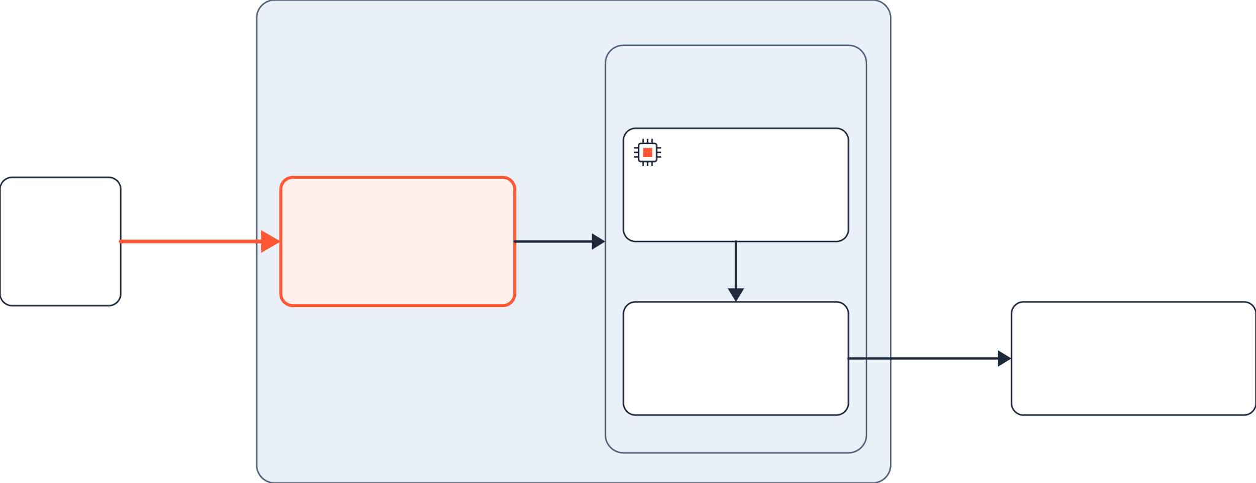
El protocolo Responses
Hosted agent · Foundry
Hosting en preview: verifica persistencia e identidad de sesión.
Agent
create_agent()
LLM
POST
/responses
deployment Foundry
Servidor host
invoca
Cliente
ResponsesHostServer
propone
Runtime + bucle
ejecuta
Tools L4
ejecuta las tools
retriever L5
simulador · Qdrant
Bonus · El mismo agente en Microsoft Foundry · 25/35
Notes:
Qué mirar y en qué orden: misma composición; el foco pasa al servidor host y la flecha activa es la petición del cliente: POST a /responses. Ese es el protocolo Responses. ResponsesHostServer, del paquete langchain-azure-ai[hosting], envuelve el grafo de LangGraph y lo expone por /responses; azure.yaml lo declara como protocolo responses, versión 2.0.0. El paquete está en preview: sus APIs pueden cambiar entre versiones. Por eso, verifica en la versión instalada cómo se comportan la persistencia y la identidad de sesión; no asumas que el diccionario de memoria del L5 se porta solo. Pregunta para ti: si el servidor se reinicia, ¿qué esperas que pase con la conversación en curso, y cómo lo comprobarías? En tu laboratorio: host/main.py, función main(), y la sección protocols de host/azure.yaml.

Slide 26
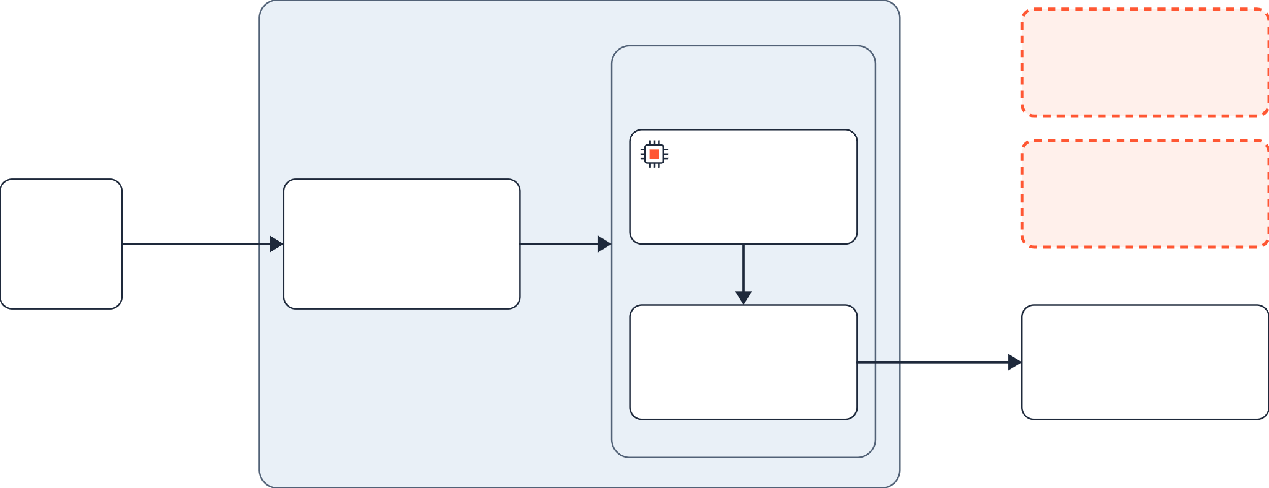
Qué porta el host y qué no
Hosted agent · Foundry
Memoria L5
Agent
no incluida tal cual
create_agent()
LLM
Guardrails L6
POST
/responses
deployment Foundry
no incluidos tal cual
Servidor host
invoca
Cliente
ResponsesHostServer
propone
Runtime + bucle
ejecuta
Tools L4
ejecuta las tools
retriever L5
simulador · Qdrant
Bonus · El mismo agente en Microsoft Foundry · 26/35
Notes:
Qué mirar y en qué orden: misma composición; ahora aparecen fuera, en discontinua y en foco, dos piezas que no entran en el host tal cual: la memoria del L5 y los guardrails del L6. En tus laboratorios viven en una función Python con un bucle manual, y ResponsesHostServer espera un grafo compilado por create_agent(). Portar los guardrails como middleware de LangGraph es una construcción real pero más profunda: host/main.py la señala y no la resuelve. Lo que sí porta sin tocarse: get_chat_model(), las 4 tools núcleo del L4 y el retriever del L5. Pregunta para ti: si despliegas este host tal cual, ¿qué ataque de tu batería del L6 dejaría de estar cubierto? En tu laboratorio: el docstring de host/main.py (LO QUE SÍ PORTA y LO QUE NO PORTA TAL CUAL); regístralo en la dimensión 7 del cuadro comparativo.

Slide 27
Paso 6 · Envolver el agente
def construir_agente():
track = cfg.COURSE_TRACK
modelo = get_chat_model()
tools = _cargar_tools_del_track(track)
return create_agent(modelo, tools=tools, system_prompt=get_system_prompt(track))
def main() -> None:
grafo = construir_agente()
from langchain_azure_ai.agents.hosting import ResponsesHostServer
puerto = int(os.environ.get("PORT", "8088"))
ResponsesHostServer(grafo).run(port=puerto)
Extracto de modulo-4-plus-foundry/host/main.py. Requiere langchain-azure-ai[hosting]>=1.2.9 (preview) y azure-identity.
Bonus · El mismo agente en Microsoft Foundry · 27/35
Notes:
Qué mirar y en qué orden: es un extracto de host/main.py; se omiten avisos e impresiones. Lee primero construir_agente(): pide el modelo a get_chat_model(), igual que en todo el curso; carga las 4 tools núcleo del L4 y el retriever del L5 de tu track (_cargar_tools_del_track importa desde los checkpoints de las sesiones 4 y 5), y llama a create_agent() con el system prompt de tu industria. El resultado es un grafo. Después lee main(): construye el grafo, importa ResponsesHostServer y lo sirve en el puerto de la variable PORT, 8088 por defecto. La línea resaltada es todo el hosting. Fíjate en lo que no aparece: ni memoria ni guardrails. Pregunta para ti: ¿por qué construir_agente() no necesita ninguna condición sobre AI_PROVIDER? En tu laboratorio: ejecútalo desde la raíz con python modulo-4-plus-foundry/host/main.py, tras instalar langchain-azure-ai[hosting]>=1.2.9 y azure-identity. Si AI_PROVIDER no es foundry, imprime un aviso.

Slide 28
Paso 7 · Desplegar con azd
azd ext install azure.ai.agents
azd auth login
azd ai agent run # corre local, contra tu deployment de Foundry
azd provision # si necesitas crear recursos nuevos
azd deploy # empaqueta y despliega el hosted agent
Hosting en preview
Evidencia
Re-verifica host/azure.yaml y la versión de langchain-azure-ai[hosting] antes de desplegar.
Guarda la salida del despliegue y comprueba que el endpoint responde.
Bonus · El mismo agente en Microsoft Foundry · 28/35
Notes:
Qué mirar y en qué orden: recorre los comandos de Azure Developer CLI en orden. Instalas la extensión azure.ai.agents e inicias sesión. Antes de desplegar, azd ai agent run corre el agente en local contra tu deployment de Foundry: es el ensayo barato. azd provision solo hace falta si necesitas crear recursos nuevos. azd deploy, resaltado, empaqueta y despliega el hosted agent y te deja un endpoint gestionado. Luego lee las dos tarjetas: el hosting está en preview y los nombres de campos pueden cambiar entre versiones del paquete y de la extensión, así que re-verifica antes; y guarda la salida del despliegue, porque es evidencia de acreditación. Pregunta para ti: si azd ai agent run funciona en local pero el despliegue falla, ¿qué diferencias entre ambos entornos revisarías? En tu laboratorio: modulo-4-plus-foundry/README.md, pasos 5 a 7, y host/azure.yaml. Recuerda el rol Foundry Project Manager del paso 6 de acceso-azure.md.

Slide 29
Qué declara azure.yaml
services:
ai-project:
host: azure.ai.project
# deployments: gpt-4.1-mini · GlobalStandard
agente-curso:
host: azure.ai.agent
codeConfiguration:
entryPoint: host/main.py
kind: hosted
protocols:
- protocol: responses
version: 2.0.0
ai-project
Declara el deployment del modelo.
agente-curso
Arranca host/main.py como hosted agent.
Variables
AI_PROVIDER=foundry y COURSE_TRACK.
Bonus · El mismo agente en Microsoft Foundry · 29/35
Notes:
Qué mirar y en qué orden: es un extracto de host/azure.yaml; se omiten claves. Tiene dos servicios. ai-project es el proyecto de Foundry y declara el deployment gpt-4.1-mini con SKU GlobalStandard. agente-curso es el hosted agent: host azure.ai.agent, kind hosted, arranca host/main.py y habla el protocolo responses, versión 2.0.0 (resaltado). En las variables de entorno, AI_PROVIDER=foundry hace que comun/settings.py elija Foundry, y COURSE_TRACK decide qué catálogo de tools y qué colección de Qdrant usa el despliegue. La plataforma inyecta FOUNDRY_PROJECT_ENDPOINT y FOUNDRY_MODEL_NAME al desplegar. El archivo es una adaptación simplificada, a un solo servicio de agente, del ejemplo oficial de langchain-azure para hosted agents. Pregunta para ti: ¿qué cambiarías en este archivo para desplegar el agente de otra industria? En tu laboratorio: host/azure.yaml. Re-verifícalo contra tu proyecto antes de desplegar: el hosting está en preview.

Slide 30
Paso 8 · Cuadro comparativo: 7 dimensiones
Dimensión | Cómo se mide | Qué registras
Latencia | La misma batería en ambos proveedores | p50 de las 5 consultas, no promedio
Costo | Costo por ejecución, con la fórmula | tokens × precio, de entrada y salida
Calidad de respuesta | Las 5 respuestas lado a lado | cuál sirve mejor y por qué
Soberanía del dato | Dónde corre el modelo y bajo qué jurisdicción | qué se puede auditar en cada una
Portabilidad | Qué cambiar para volver al otro proveedor | archivos tocados
Curva de puesta en marcha | Desde cero hasta la primera respuesta | minutos cronometrados
Dependencia del proveedor | Qué queda atado y qué no | Responses y hosting frente a provider, tools y retriever
Bonus · El mismo agente en Microsoft Foundry · 30/35
Notes:
Qué mirar y en qué orden: este es el entregable del bonus. Recorre las 7 dimensiones de arriba abajo, leyendo en cada fila cómo se mide y qué anotas. Todas se llenan con evidencia propia, medida por ti, no copiada de documentación ni de precios de lista. Latencia: la misma batería, reportada como p50, igual que en la S9. Costo: la fórmula, no una cifra que caduca. Calidad: las 5 respuestas lado a lado. Soberanía: dónde corre el modelo y qué puedes auditar. Portabilidad: archivos tocados para volver, idealmente solo el .env. Puesta en marcha: minutos cronometrados desde la cuenta creada hasta la primera respuesta. Dependencia: qué queda atado a Foundry y qué no. Pregunta para ti: ¿qué dimensión no puedes medir con los datos que ya anotaste en el paso 4? En tu laboratorio: modulo-4-plus-foundry/plantilla-comparativa.md; completa cada celda y borra las instrucciones entre < >.

Slide 31
Sin ganador predeterminado
Gobernanza, integración, costo y portabilidad dependen de requisitos y mediciones.
Elegiría Hugging Face cuando…
Elegiría Foundry cuando…
<tu frase, con tu evidencia>
<tu frase, con tu evidencia>
Reglas de medición: p50, no promedio · costo con la fórmula, no con la cifra: las cifras caducan.
Bonus · El mismo agente en Microsoft Foundry · 31/35
Notes:
Qué mirar y en qué orden: la conclusión del cuadro no es elegir una ganadora. Ninguna dimensión tiene un ganador predeterminado: gobernanza, integración, costo y portabilidad dependen de los requisitos y de lo que mediste. Si terminas el bonus creyendo que una de las dos es la buena, aprendiste una preferencia, no a decidir. Por eso la plantilla cierra con dos frases, una por plataforma: en qué contexto elegirías cada una, apoyada en tus datos. Revisa también las dos reglas de medición: p50 y no promedio, y costo con fórmula, porque las cifras caducan. Pregunta para ti: escribe las dos frases ahora. ¿Cuál de tus mediciones las sostiene? En tu laboratorio: plantilla-comparativa.md, sección Conclusión. Es la misma forma de argumentar de la S11 (alternativa, criterio y consecuencia), aplicada a una decisión de plataforma.

Slide 32
Criterio de acreditación
Requisito | Evidencia
El agente responde desde Foundry | Captura de las 5 consultas con AI_PROVIDER=foundry
Se desplegó como hosted agent | Salida del despliegue documentado y endpoint respondiendo
Cuadro comparativo completo | Las 7 dimensiones con datos propios medidos
No ponderado: no afecta ninguna nota del curso. Quien lo completa recibe la certificación adicional; quien no, se gradúa igual.
Bonus · El mismo agente en Microsoft Foundry · 32/35
Notes:
Qué mirar y en qué orden: tres requisitos, cada uno con su evidencia. Primero, que el agente responda desde Foundry: la captura de las 5 consultas con AI_PROVIDER=foundry, que ya produjiste en el paso 4. Segundo, que esté desplegado como hosted agent: la salida del despliegue documentado y el endpoint respondiendo, del paso 7. Tercero, el cuadro comparativo completo, con las 7 dimensiones y datos propios medidos, del paso 8. Cierra con la línea inferior: el bonus no afecta ninguna nota. Quien lo completa recibe la certificación adicional; quien no, se gradúa igual. Pregunta para ti: repasa tus archivos, ¿tienes ya las tres evidencias o te falta alguna? En tu laboratorio: modulo-4-plus-foundry/README.md, sección Criterio de acreditación; el cuadro va en plantilla-comparativa.md.

Slide 33
Qué NO entra
No entra | Va en
Azure AI Search, Cosmos, Functions, APIM | Curso 2
Redes, identidad gestionada, políticas de Azure | Curso 2
Comparar precios con cifras concretas | Caducan: se enseña la fórmula, no el número
Migrar Qdrant o Langfuse a servicios de Azure | Curso 2. Aquí se demuestra que no hace falta
Bonus · El mismo agente en Microsoft Foundry · 33/35
Notes:
Qué mirar y en qué orden: esta tabla marca el límite del bonus; léela fila por fila. Los servicios de Azure como AI Search, Cosmos, Functions o APIM, y los temas de redes, identidad gestionada y políticas, son del Curso 2. Comparar precios con cifras concretas tampoco entra: las cifras caducan, y por eso aquí se enseña la fórmula. La última fila es la más importante: migrar Qdrant o Langfuse a servicios de Azure queda para el Curso 2, y este bonus demuestra justamente que no hace falta hacerlo para mover el modelo. Pregunta para ti: ¿qué pieza de tu agente te tentó migrar durante el bonus, y por qué no era necesario? En tu laboratorio: modulo-4-plus-foundry/README.md, sección Qué NO entra.

Slide 34
Puente al Curso 2
Aquí se movió el modelo; en el Curso 2 se moverá todo lo demás, recurso por recurso.
Pieza de este curso | Qué le pasa en el Curso 2
Qdrant Cloud | Migra a Azure AI Search (o se integra con Foundry directamente)
Langfuse Cloud | Migra a Azure Monitor / Application Insights, con el protocolo OTel de la S9
Simulador de industria (REST propio) | Se integra vía Azure Functions / APIM
Identidad y permisos | Se profundiza: managed identity, políticas de Azure, redes
Guardrails escritos a mano | Se exploran alternativas gestionadas, sin abandonar lo aprendido en el L6
Bonus · El mismo agente en Microsoft Foundry · 34/35
Notes:
Qué mirar y en qué orden: primero la frase superior, que resume el límite: este bonus movió una sola pieza, el modelo, más el host que lo sirve. Qdrant, Langfuse, el simulador y tu código de tools y guardrails se quedaron donde estaban. Luego recorre la tabla solo como mapa de lo que viene: el Curso 2 es 100 % Foundry y mueve la arquitectura completa, recurso por recurso. No hace falta estudiar nada de esa columna ahora. Se dejó fuera por tres razones: la troncal del curso es open source, la portabilidad se comprueba pieza por pieza, y el Curso 2 parte del agente completo, portable y medido que ya tienes. Pregunta para ti: ¿qué fila de la tabla conecta con algo que ya viste en este curso? En tu laboratorio: modulo-4-plus-foundry/puente-curso-2.md.

Slide 35
Qué te llevas
Un agente en dos proveedores
Vocabulario de Azure
Ya comprobaste que corre en Hugging Face y en Foundry configurando el proveedor.
Suscripción, grupo, proyecto y deployment: el Curso 2 lo da por sabido.
Hosted agent y Responses
Un cuadro con datos propios
Reaparecen en el Curso 2 con más profundidad.
Sabes cuándo tiene sentido cada stack, con evidencia medida.
Bonus · El mismo agente en Microsoft Foundry · 35/35
Notes:
Qué mirar y en qué orden: recorre las cuatro tarjetas como tu balance del bonus. Primero, un agente que ya comprobaste en dos proveedores distintos, configurando el proveedor en comun/provider.py. Segundo, el vocabulario de recursos de Azure (suscripción, grupo, proyecto y deployment), que el Curso 2 da por sabido. Tercero, la noción de hosted agent y el protocolo Responses, que reaparecen allí con más profundidad: sesiones, interrupts y checkpointers durables. Cuarto, un cuadro comparativo con datos propios, no una opinión prestada, sobre cuándo tiene sentido cada stack. Si usaste la Vía A, borra el grupo de recursos cuando termines para no dejar recursos cobrando. Pregunta para ti: vuelve a la predicción que anotaste en la portada, ¿qué piezas acertaste y cuáles no? En tu laboratorio: modulo-4-plus-foundry/puente-curso-2.md, sección Qué te llevas de aquí; marca L12 en tu plantilla del proyecto final.

